Slide 1
Scripting(개요)
키보드로 뇌를 만들어보자

Slide 2
Scripting?
작게는 버튼의 행동을 정의하는 것에서 크게는 게임 전체를 관장하는 프로그램을 작성하는 것.
게임도 결국 프로그램의 일종이므로, Script를 작성하여 원하는 행동을 하도록 설계할 수 있다.
Unity에서는 기본적으로 2개의 언어(C#, Java)를 사용하며, 이번 강의에서는 C#을 중점적으로 다룰 것이다.
제가 Java를 못해요.....
Unity Scripting에는 주로 2개의 Tool이 사용된다.

Slide 3
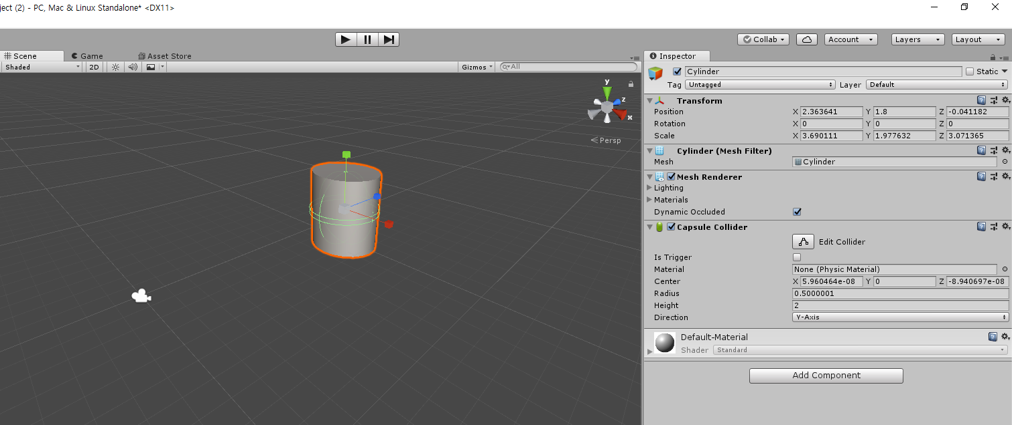
Script를 만들기 전에…
Unity는 제작자가 미리 만든 물체(Object)에 다양한 속성(Component)을 덧대는 방식으로 게임을 쌓아나갈 수 있다.

Slide 4
Script is Component
프로그램 조각인 Script 역시 Component에 포함된다.
즉, 특정 행동을 지시하는 프로그램 조각을 물체에 적용함으로써 그 물체가 특정 행동을 수행하도록 할 수 있다.
그 방법은 다른 강의에서 오랫동안 자세히 배울 예정.
오늘은 Script 작성 툴(IDE)인 Visual Studio에 대해 배워보자.

Slide 5
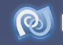
Monodevelop
<- 이런 로고를 사용하는 IDE / Cross Platform
C#, F#을 주력으로 하는 IDE
Unity의 기본 편집기
(Unity 설치시 별다른 조작이 없으면 같이 설치한다)
후술할 Visual Studio가 훨씬 편하다

Slide 6
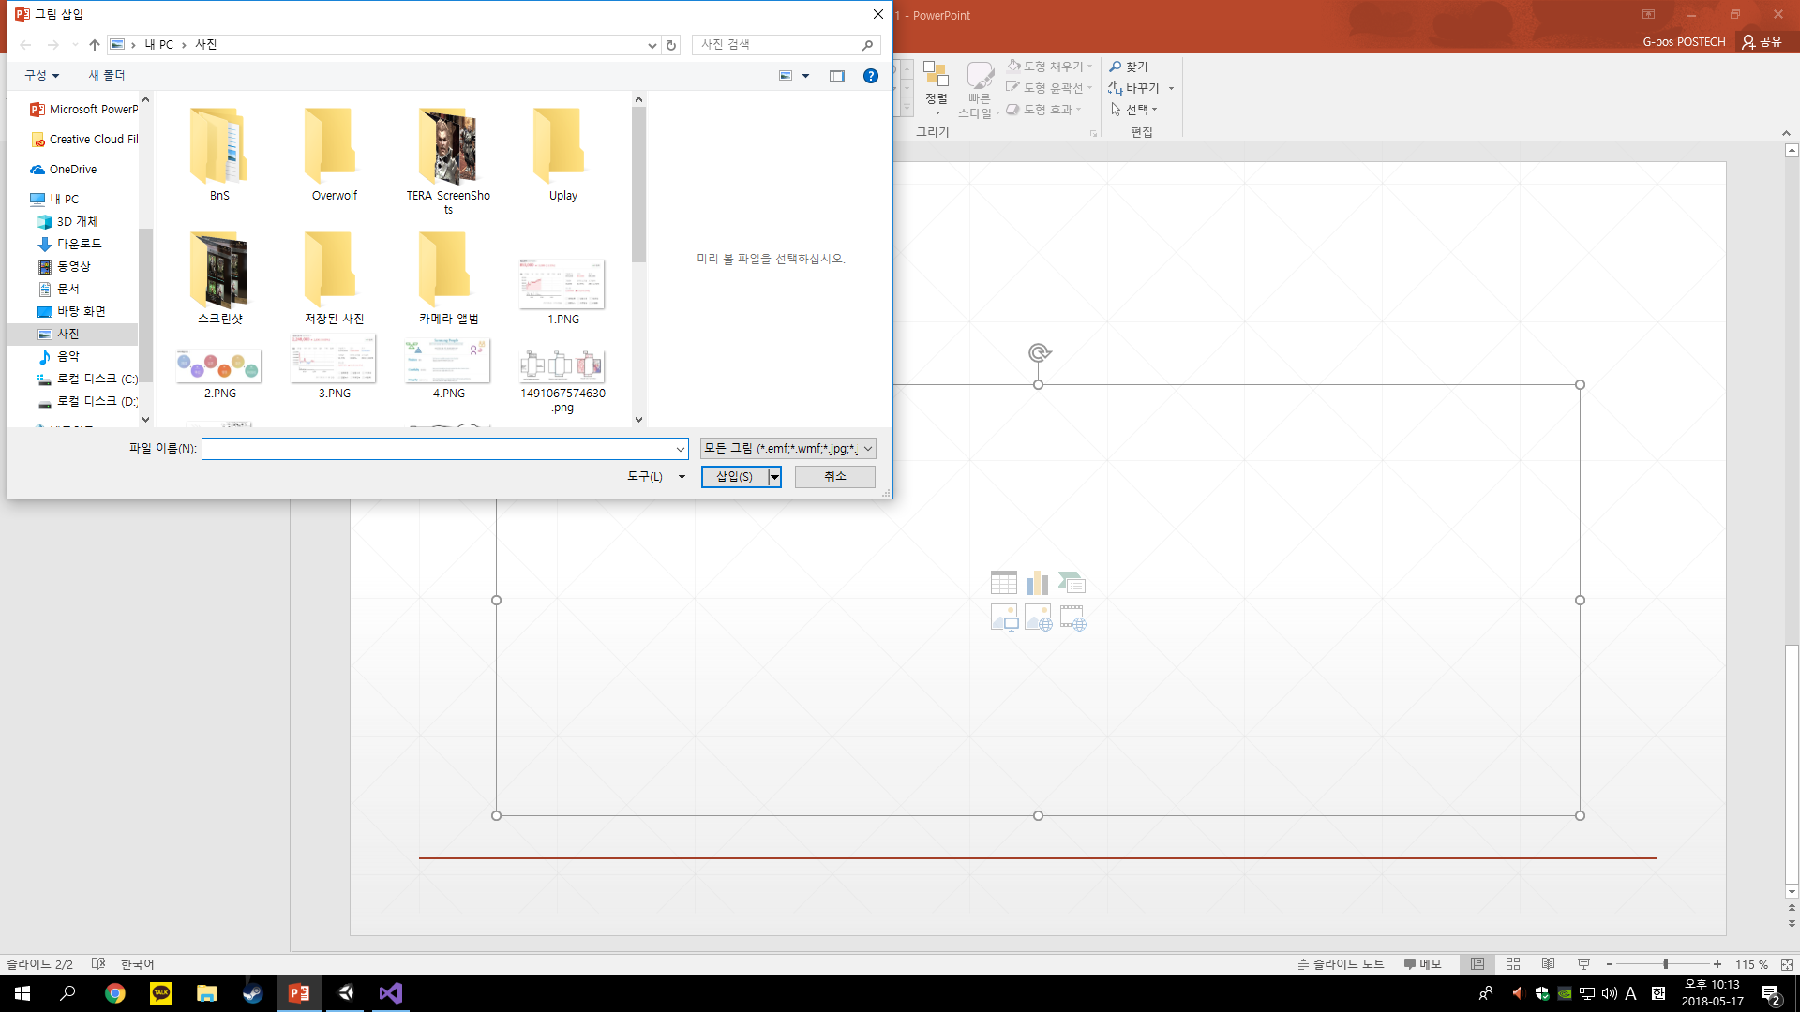
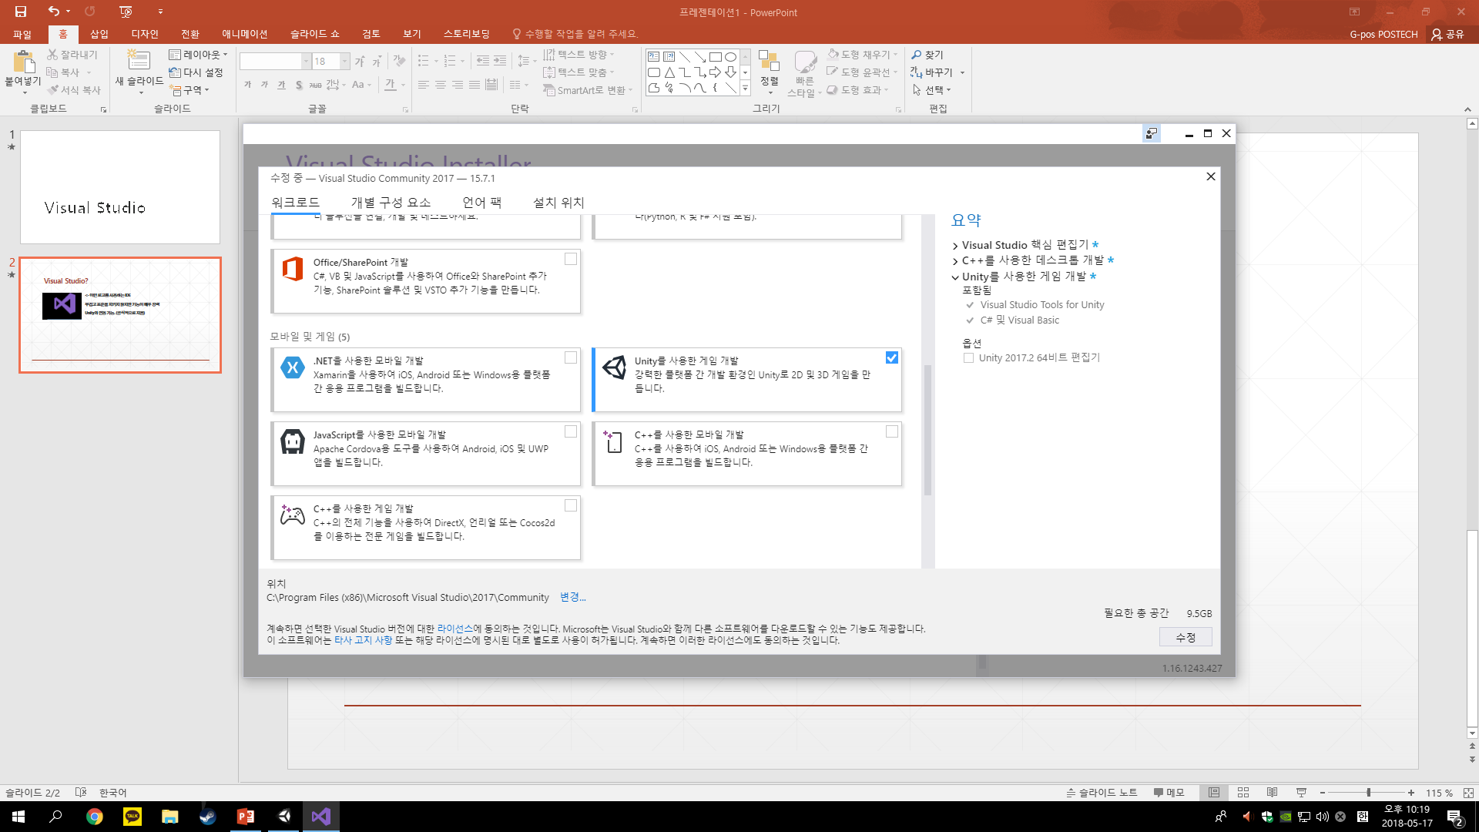
Visual Studio
<- 이런 로고를 사용하는 IDE / Windows 전용
무겁고 표준을 지키지 않지만 기능이 매우 강력(+ 다양한 플러그인이 존재)
Unity와 연동 가능. (공식적으로 지원)
Visual Studio Installer에서 공식적으로 Unity와의 ->
연동을 제공.
저 항목을 설치하지 않으면 Unity 3D의 IDE로 Visual Studio를 사용할 수 없다.

Slide 7
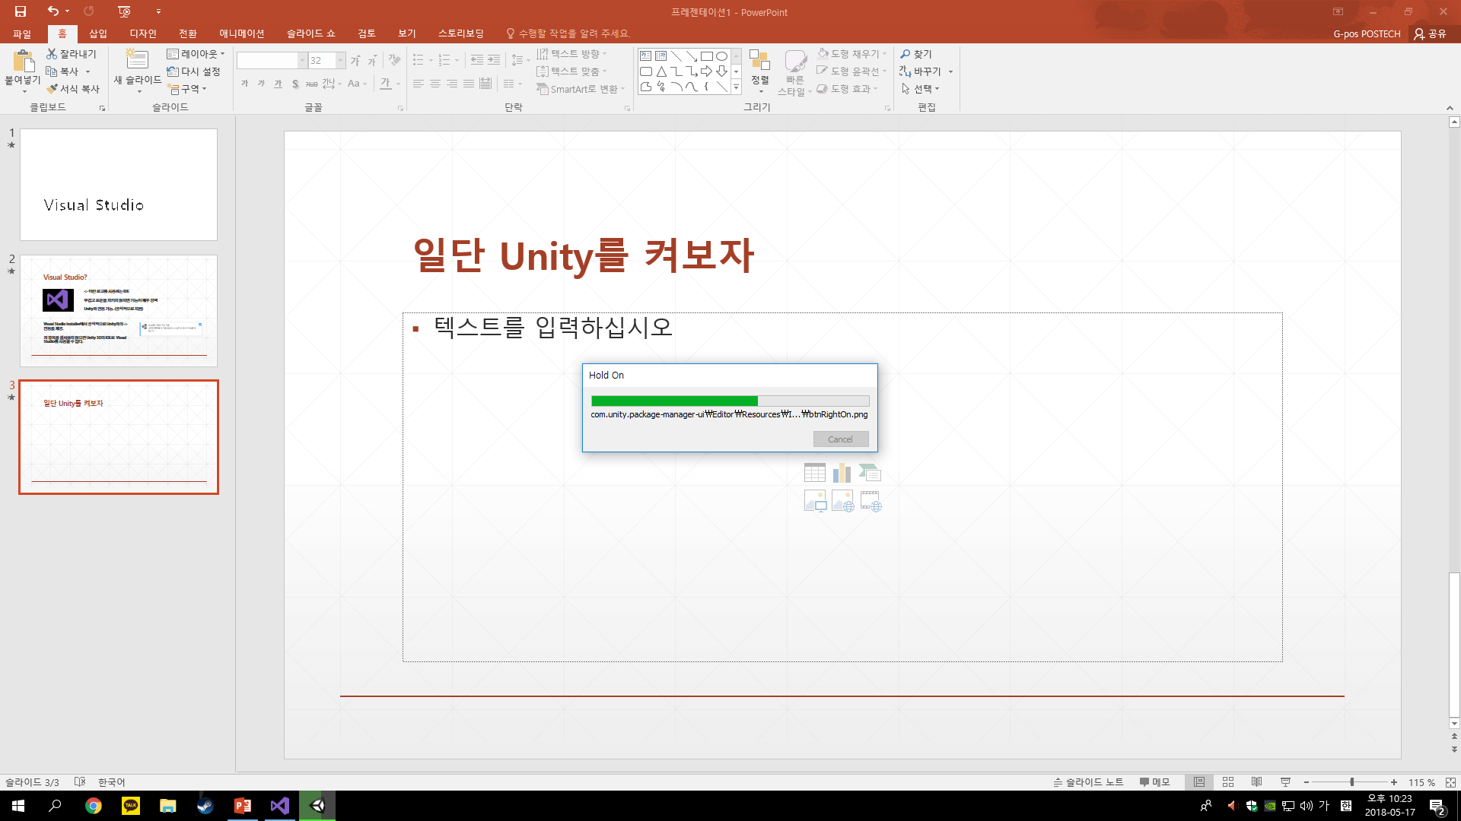
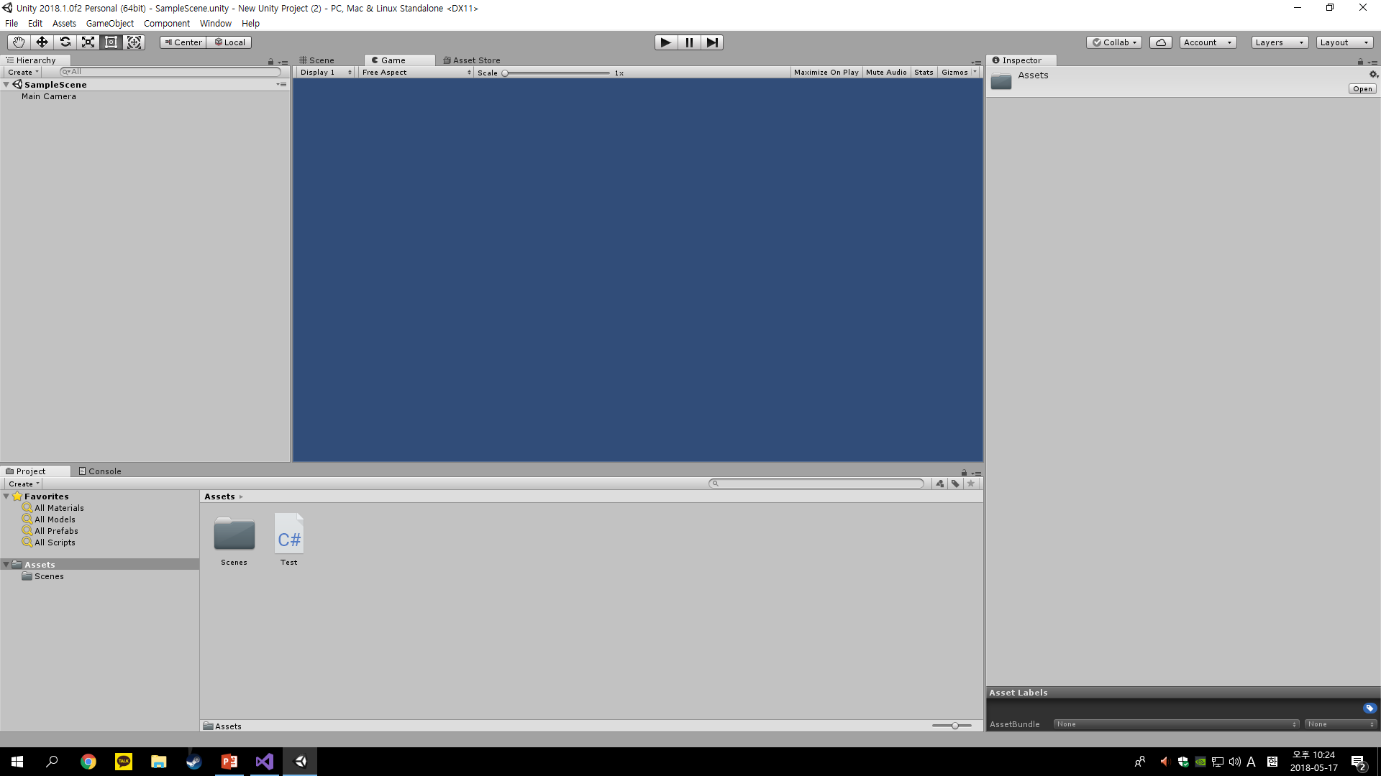
일단 Unity를 켜보자

Slide 8
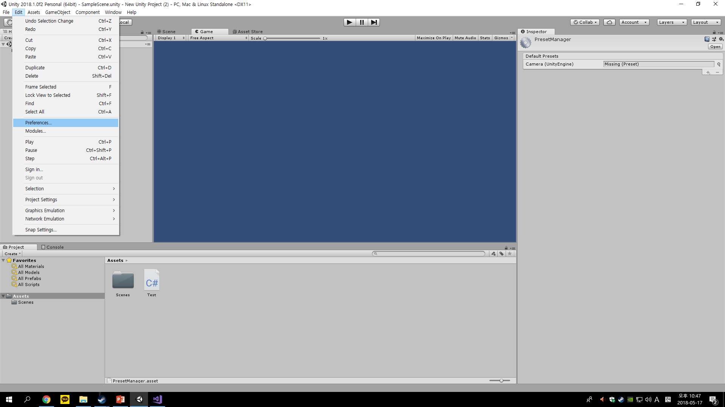
Visual Studio로 편집기를 바꾸자
Edit -> Preferences 로 들어간다.

Slide 9
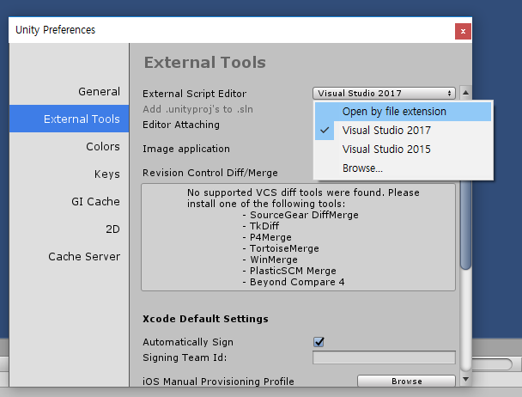
Visual Studio로 편집기를 바꾸자
External Tools -> External Script Editor를 선택한다.
앞서 Visual Studio를 설치했다면 다음과 같이 Visual Studio를 선택할 수 있다.
가장 버전이 높은 것을 선택

Slide 10
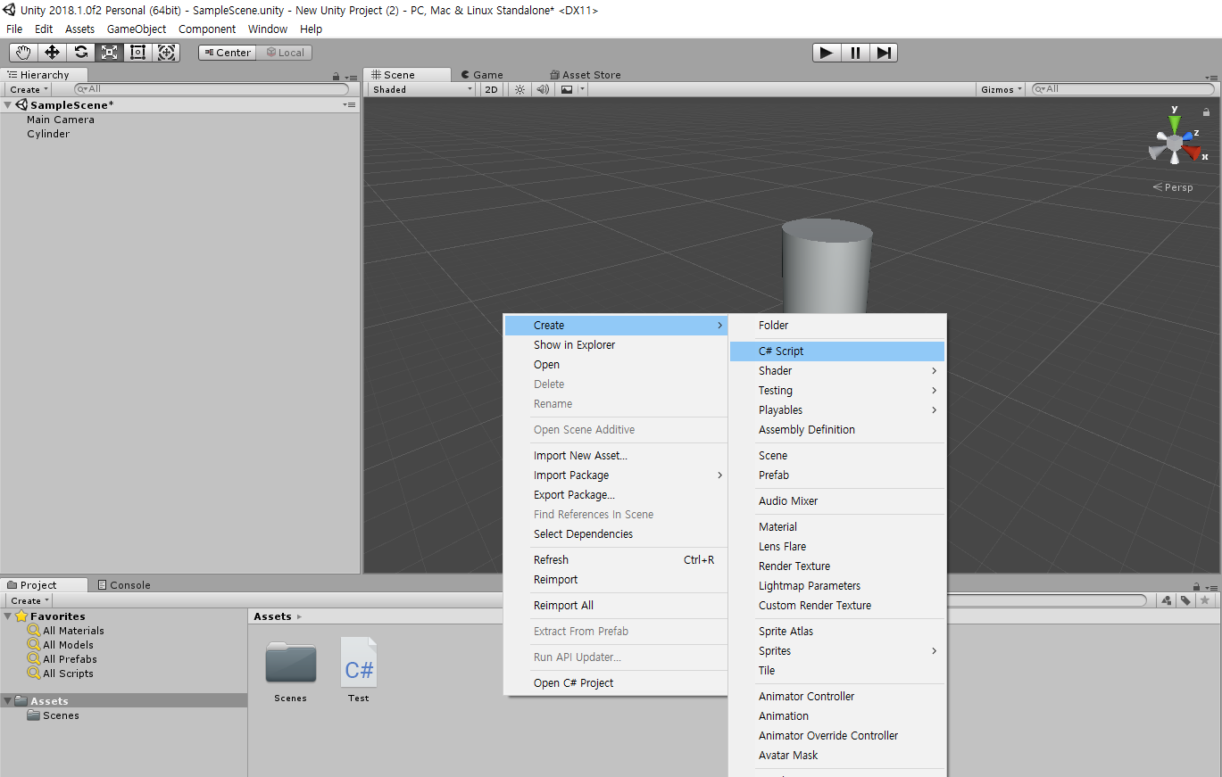
Script를 만들어보자
Project 항목의 빈 공간에 우클릭 -> Create -> C# Script를 선택한다
생성된 Script의 이름을 적절히 지정한다.
Script 생성!

Slide 11
Script를 만들고 나서는...?
Script는 일종의 명령 장치와 같습니다.
Script를 만들기만 해서는 아무런 명령을 내릴 수 없습니다. Script의 내용을 작성해봅시다.

Slide 12
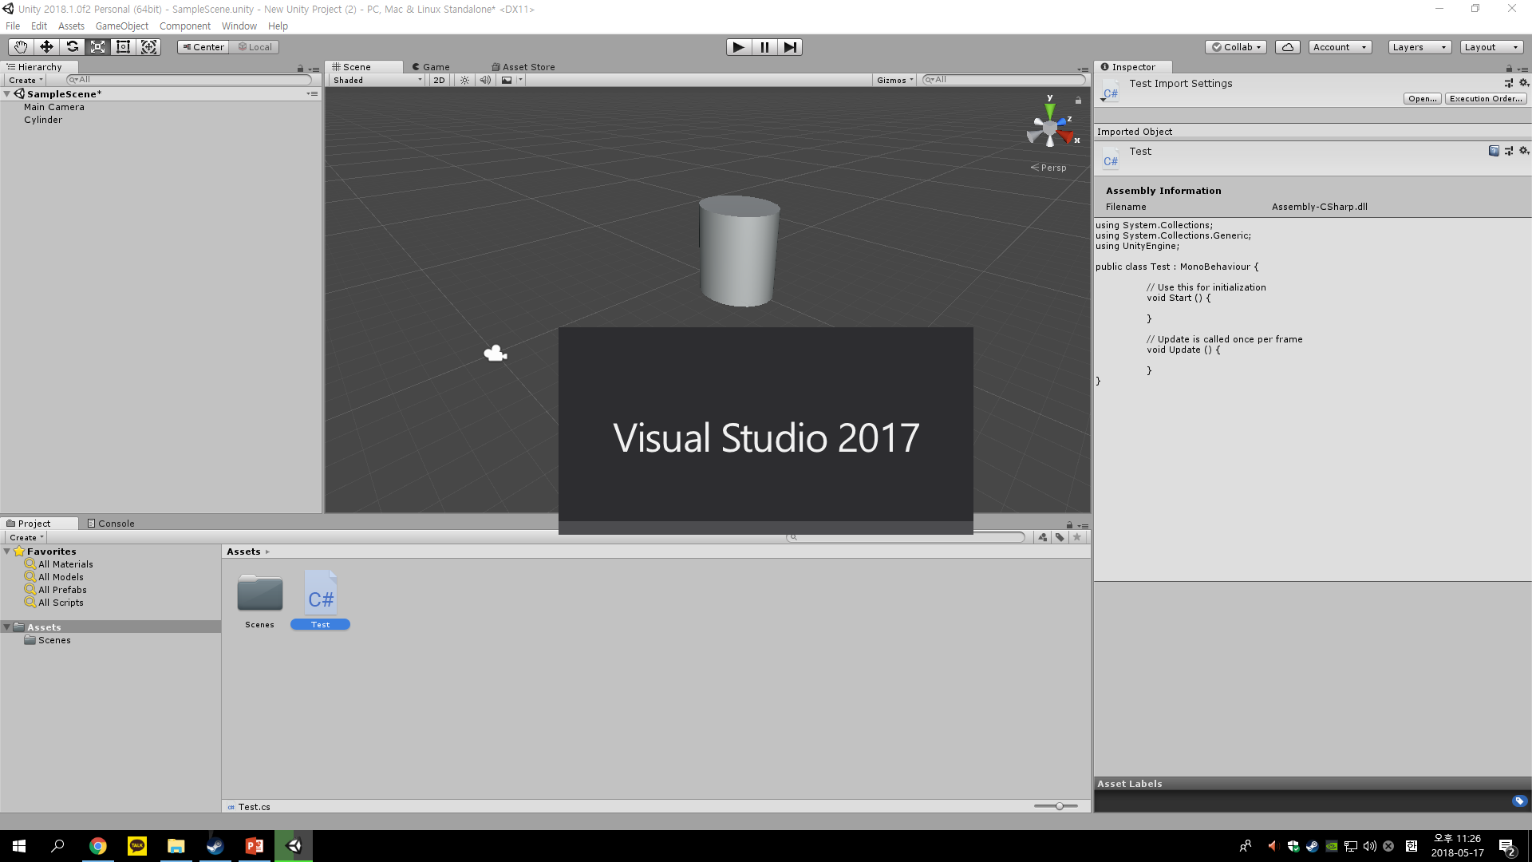
Visual Studio로 원하는 Script 열기
편집하고 싶은 Script를 더블클릭하면 앞서 설정한 Tool이 실행된다. (여기서는 Visual Studio 2017)

Slide 13
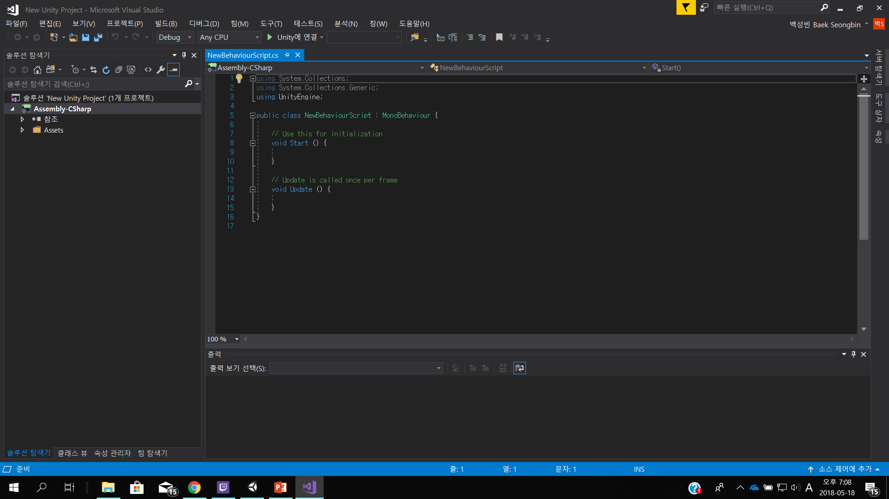
익숙한 그 화면
내부를 한번 살펴보자

Slide 14
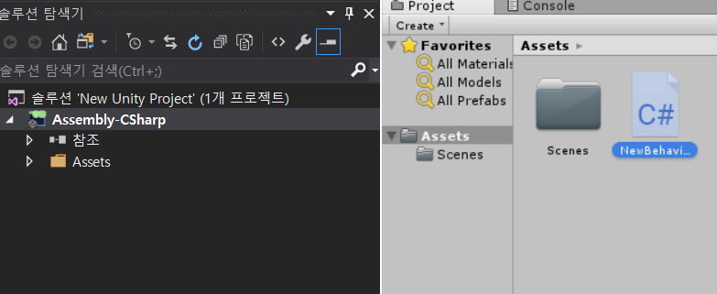
1. 파일 탐색기

Slide 15
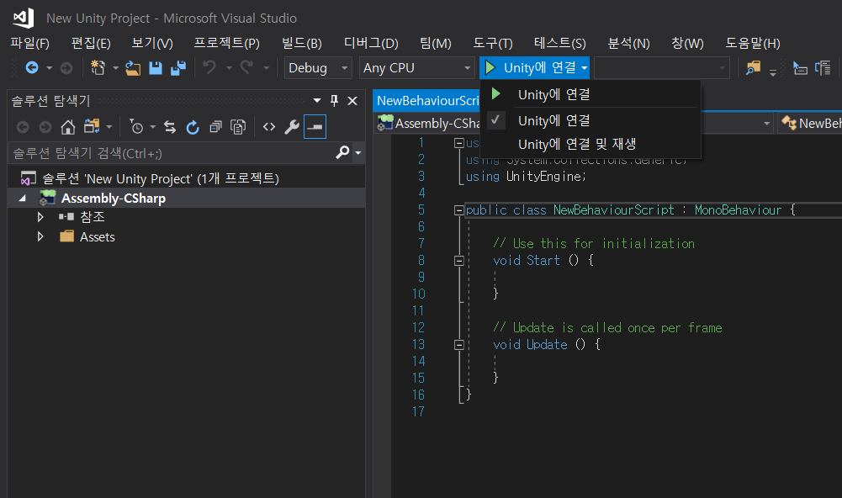
2. Debugging
프로그램(Script)의 흐름을 추적하면서 프로그램이 의도대로 돌아가는지 확인할 수 있는 강력한 기능.
Monodevelop보다 Visual Studio가 이 기능이 훨씬 강력하고 직관적이다.
자세한 사용법은 추후 다룰 예정.

Slide 16
3. Git 연동
Visual Studio는 버전 관리 시스템인 Git과의 연동이 잘 이루어져 있습니다.
Git 강의는 추후 본격적으로 게임 제작이 시작되기 직전에 강의할 예정입니다.

Slide 17
그래서 Script는 어떻게 작성하나요?
(Unity로 만든)게임은 다양한 Object로 이루어져 있고, 이 Object들에는 수많은 Properties(pl.)가 존재합니다.
이러한 Properties를 조율하고, 관련 Data를 저장, 관리, 연산, 입/출력하는 Script를 작성하면 됩니다.
이번에는 키보드를 통해 상자 모양의 Object를 움직여보는 실습을 해보겠습니다.

Slide 18
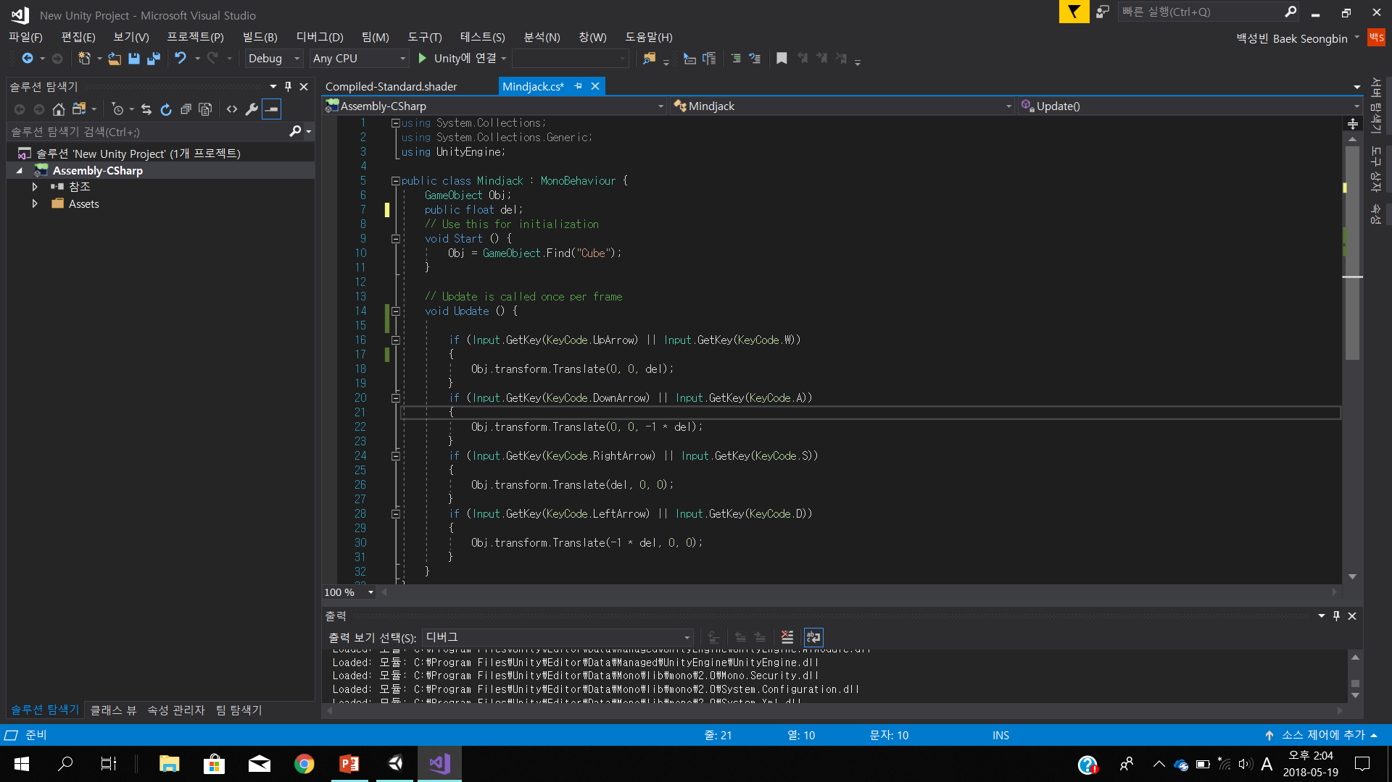
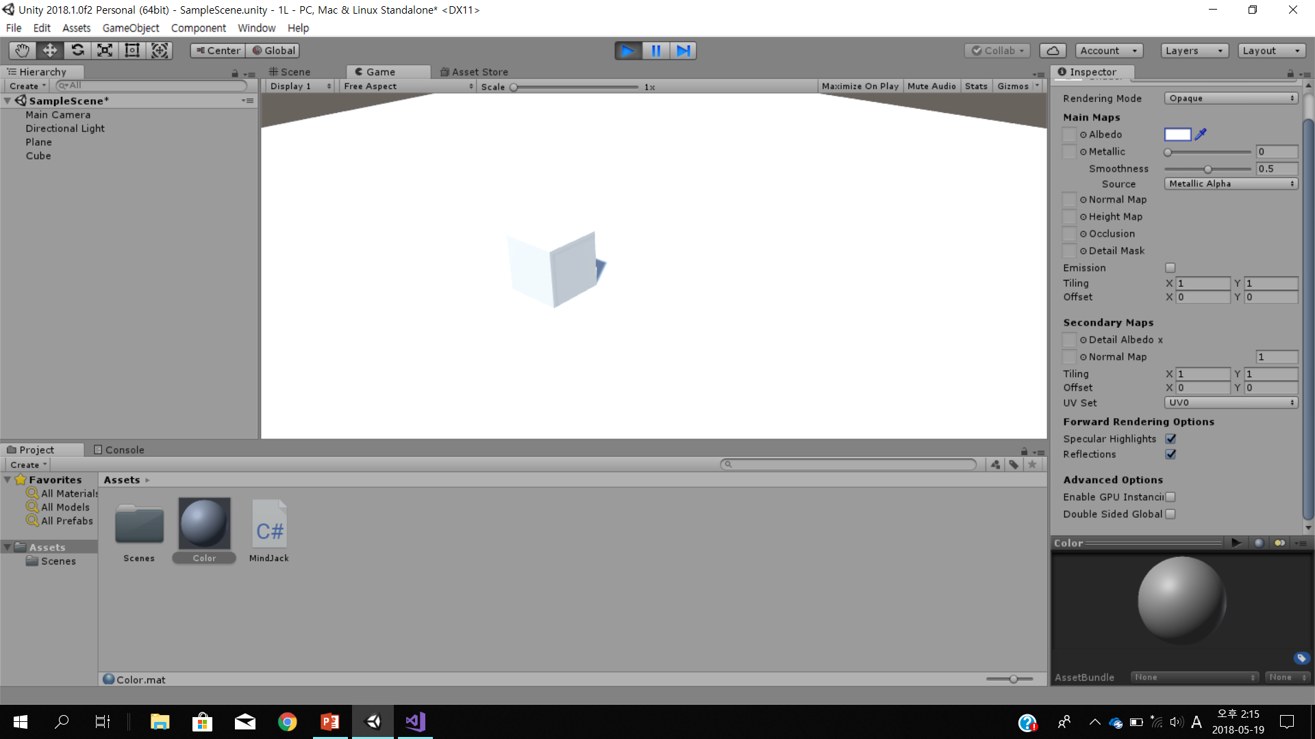
4방향으로 움직이는 상자를 만들자
실습을 통해 할 것 : 키보드 버튼을 누르면 4방향으로 움직이는 상자를 만든다.

Slide 19
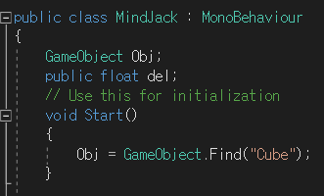
GameObject
게임 내 Object를 옴직이고 싶다면, Script에게 Object가 어디있는지 알려줄 필요가 있습니다.
Script에서는 GameObject 형의 변수를 사용해서 이를 수행할 수 있습니다.(소대문자 구분 있습니다.)
우측의 코드는 Scene 상에 있는 Cube라는 이름의
GameObject를 찾아서 GameObject형의 변수에
할당하는 것입니다.

Slide 20
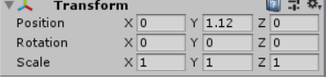
Transform
Object의 위치, 회전, 크기를 관장하는 Component
이번에는 Transform의 값을 변경함으로써 상자의 위치를 바꿔보겠습니다.

Slide 21
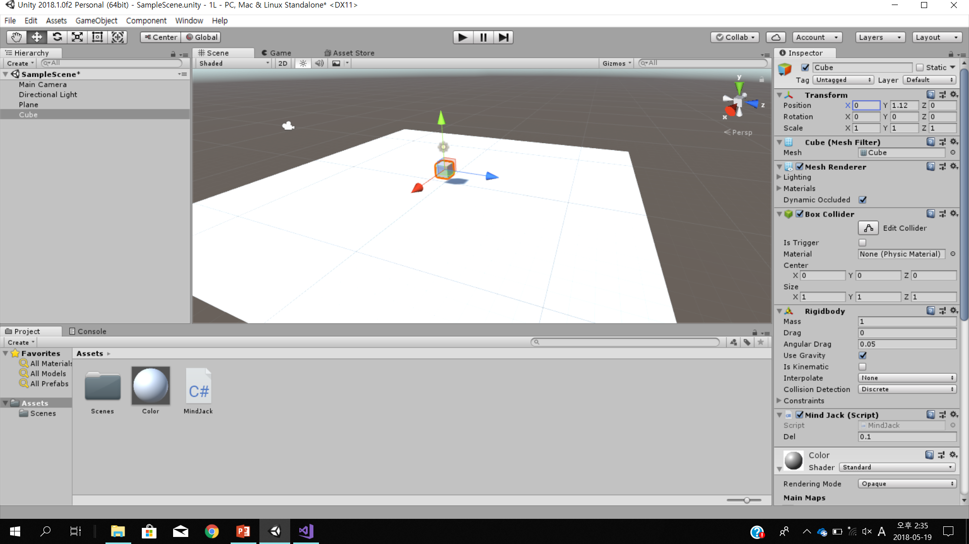
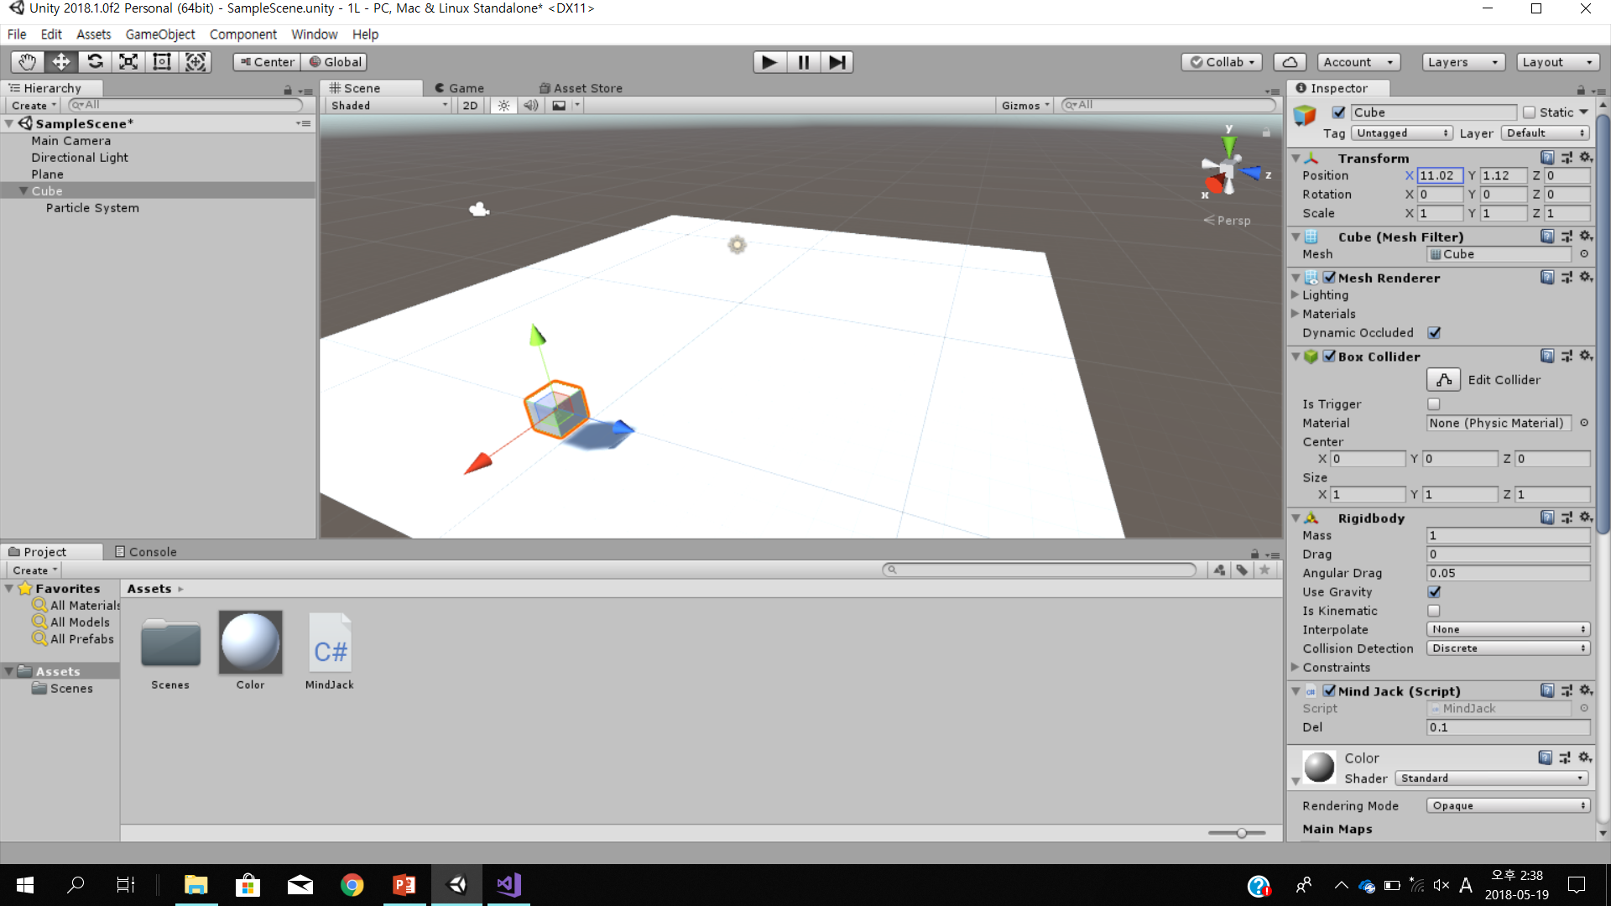
Transform.Position

Slide 22
Transform을 바꾸니 상자가 움직이네..?
하지만 게임 상에서는 Transform요소를 직접 조작할 수 없습니다.
그렇다면, Script로 하여금 Transform 요소를 바꾸게 하면 됩니다.

Slide 23
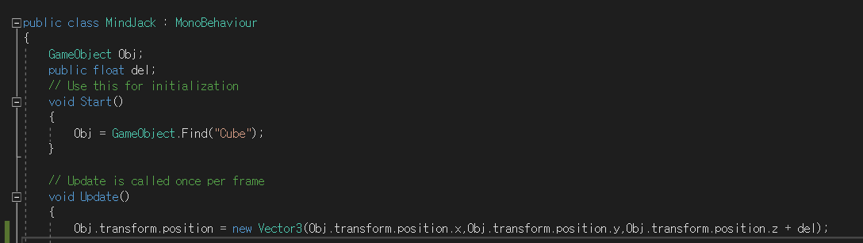
일단 이렇게 작성해보자
앞서 설명한 방법으로 C# Script를 만들고, 연 다음에 이 스크린샷의 코드를 타이핑 해봅시다.
(public class 앞에 이름은 제외)

Slide 24
구현하고 봤더니..
별다른 조작을 안해도 상자가 이동한다!
근데 내 맘대로 이동하지는 않는다!
이동해야 할 때를 컴퓨터에게 알려주자!

Slide 25
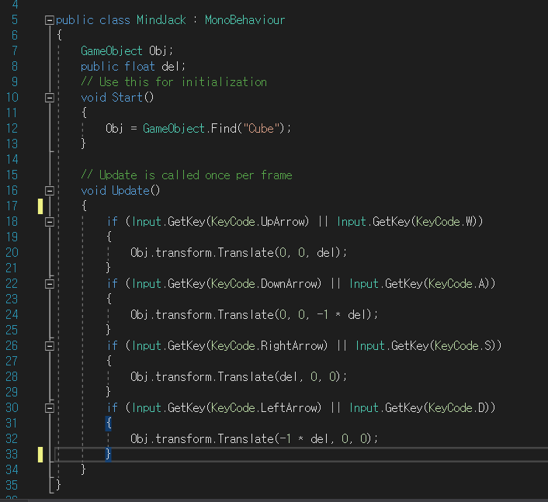
쨘

